Slide 1
Клінічне обстеження молочних залоз.
Зовнішнє акушерське дослідження (прийоми Леопольда), визначення топографії плоду в матці
МІНІСТЕРСТВО ОХОРОНИ ЗДОРОВ’Я УКРАЇНИ
ОДЕСЬКИЙ НАЦІОНАЛЬНИЙ МЕДИЧНИЙ УНІВЕРСИТЕТ
Кафедра роботизованої та ендоскопічної хірургії
Цикл Симуляційної медицини
Тема 15

Slide 2
Клінічне обстеження молочних залоз

Slide 3
Фізикальні та інструментальні дослідження
Візуальний огляд молочної залози - це первинний метод обстеження, який проводить онколог - мамолог. Візуально лікар може визначити асиметрію контурів молочної залози, зміну розмірів, появу набряку, зниження ерекції соска, сухість одного з сосків і ін.
Пальпація молочних залоз допомагає виявити проблемні зони, на які слід звернути увагу і досліджувати за допомогою мамографії та УЗД. Пальпація молочних залоз проводиться в різних положеннях пацієнтки (лежачи і стоячи).
Мамографія - це рентгенографія молочної залози, що дозволяє отримати зображення органу в кількох проекціях. Це один з найбільш інформативних видів дослідження, що дозволяє виявити непальпуєме новоутворення (наприклад, скупчення кальцинатів, що може бути ознакою злоякісної пухлини вже на ранніх стадіях). Мамографія виконується на спеціальному апараті - мамографі в 2-х стандартних проекціях (пряма і коса). Коса проекція дає можливість досліджувати пахвову область, яка на прямий мамограмі не візуалізується. Проводиться з 5 по 12 день циклу.

Slide 4
інструментальні дослідження
УЗД молочних залоз і регіонарних лімфатичних вузлів.
Тонкоиголкова аспіраційна біопсія.
Трепан-біопсія молочної залози з вивченням стовпчика тканини молочної залози з наступною Імуногістохімією.
МРТ-магнитно-резонансна мамографія
Мазки-відбитки виділень з соска або з виразкової поверхні на молочній залозі
Секторальна резекція з терміновим гістологічним дослідженням

Slide 5
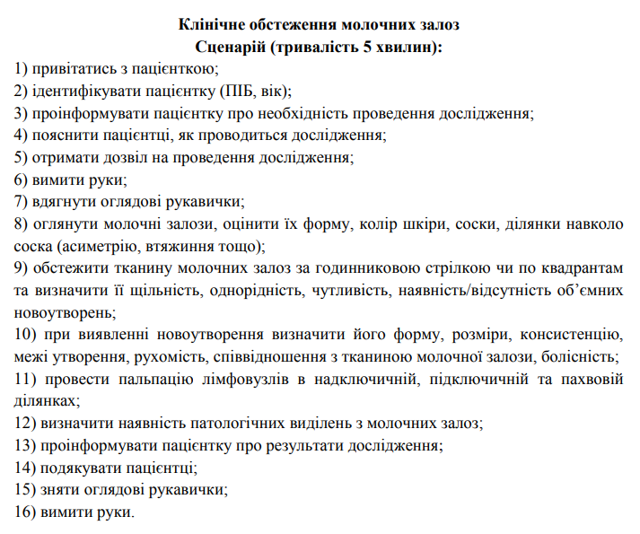

Slide 6
Зовнішнє акушерське дослідження

Slide 7
Прийоми леопольда
Для визначення розташування плода в матці використовують чотири прийоми зовнішнього акушерського дослідження за Леопольдом-Левицькомим.
Лікар стоїть справа від вагітної або породіллі обличчям до обличчя жінки.

Slide 8
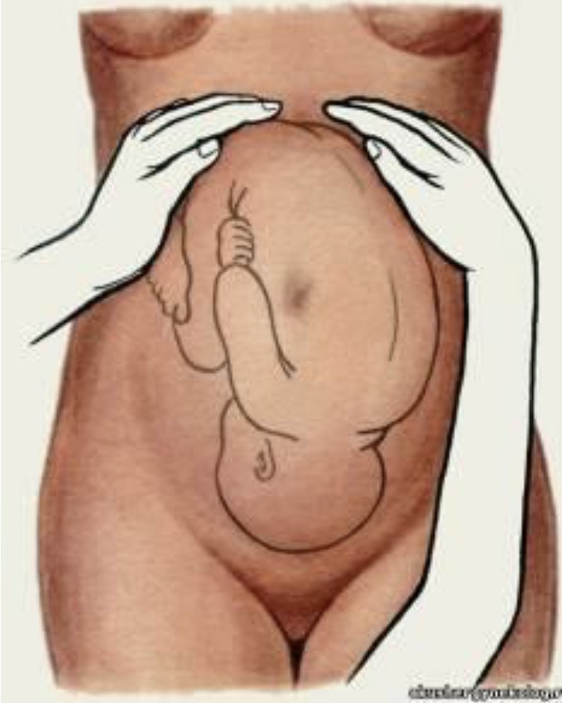
Перший прийом леопольда
Першим прийомом визначають висоту стояння дна матки і частину плода, яка знаходиться в дні. Долоні обох рук розташовуються на дні матки, кінці пальців рук спрямовані, один до одного, але не стикаються. Встановивши висоту стояння дна матки по відношенню до мечоподібного відростка або пупка, визначають частину плода, що знаходиться в дні матки. Тазовий кінець визначається як велика, м'якувата і небалотуюча частина. Головка плоду визначається як велика, щільна і балотуюча частина.

Slide 9
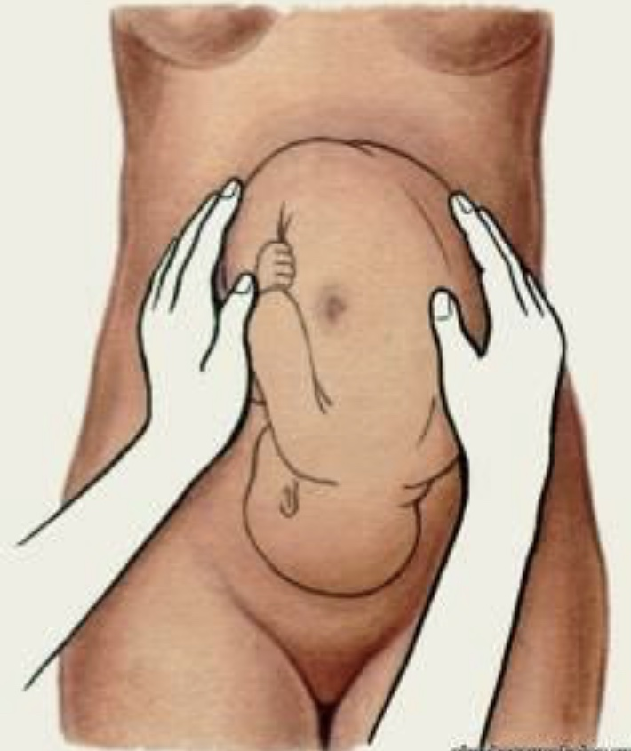
Другий прийом леопольда
За допомогою другого прийому Леопольда-Левицького визначають положення, позицію і вид плода. Кисті рук зсуваються з дна матки на бічні поверхні матки (приблизно до рівня пупка). Долонними поверхнями кистей рук роблять пальпацію бічних відділів матки. Отримавши уявлення про розташування спинки і дрібних частин плода, роблять висновок про позицію плода. Якщо дрібні частини плода пальпуються і праворуч і ліворуч, можна подумати про двійню. Спинка плода визначається як гладка, рівна, без виступів поверхню.

Slide 10
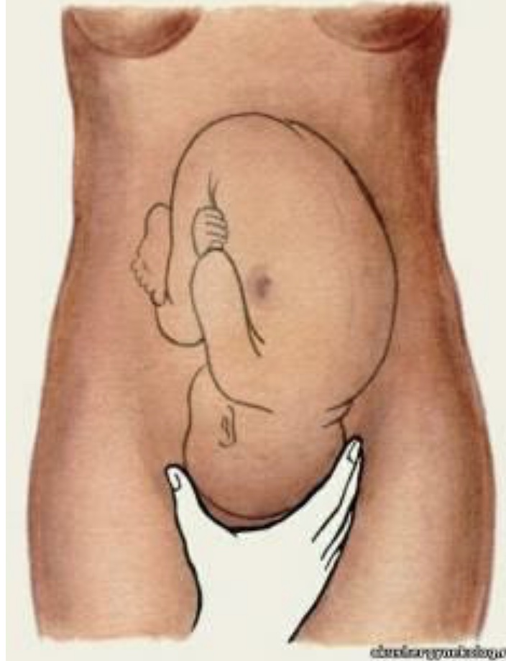
Третій прийом леопольда
За допомогою третього прийому визначають передлежачої частини і співвідношення її до входу в малий таз. Прийом проводять однією правою рукою. При цьому великий палець максимально відводять від інших чотирьох.
Передлежачу частину захоплюють між великим і середнім пальцями.
Цим прийомом можна визначити симптом балотування голівки.

Slide 11
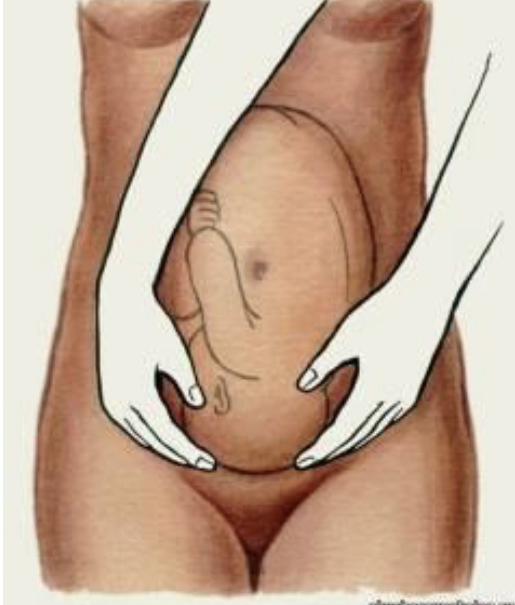
Четвертий прийом леопольда
Четвертим прийомом Леопольда-Левицького визначають характер передлежачої частини і її місце розташування по відношенню до площин малого таза. Для виконання даного прийому лікар повертається обличчям до ніг обстежуваної жінки. Кисті рук розташовують латерально від середньої лінії над горизонтальними гілками лобкових кісток. Поступово просуваючи руки між передлежачою частиною і площиною входу в малий таз, визначають характер передлежачої частини (що передлежить) і її місцезнаходження.

Slide 12
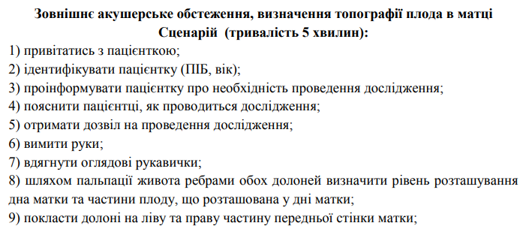
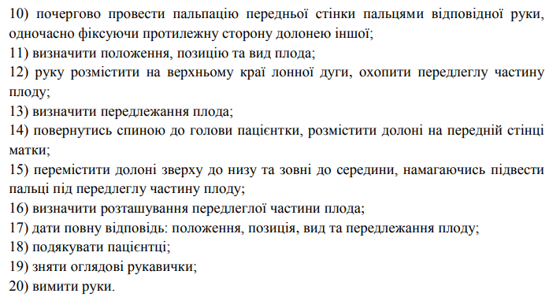

Slide 13
Визначення топографії плода в матці
Положення плода - відношення поздовжньої осі плода до поздовжньої осі матки; розрізняють поздовжнє, косе і поперечне положення плода.
Позиція плода - відношення спинки плода до бокових стінок матки; спинка вліво - I позиція, спинка вправо - II позиція. Позицію плода при поперечному і косому положеннях визначають по голівці плода: якщо вона звернена вліво - I позиція, вправо - II позиція.
Вид позиції - відношення спинки плода до передньої і задньої стінок матки; спинка звернена кпереди - передній вид, ззаду - задній вид.
Передлежання плоду (визначається передлежачої частиною) - відношення найбільш низько розташованій великої частини плода до входу в малий таз.

